Slide 1
选课信息交流平台
汇报小组：加油冲冲冲
戴骥 史云天 徐家畅 周彦丞

Slide 2
目录
CONTENTS
1
2
3
4
核心功能
竞品调研
项目创新点
成员分工

Slide 3
核心功能

Slide 4
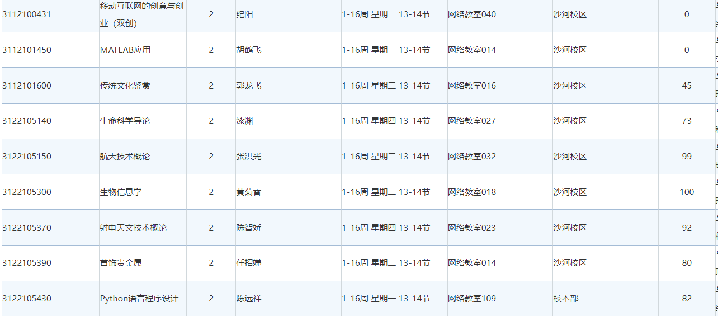
北邮选课
问题引入
这是北邮选课的界面，我们可以看出可选的课程还是非常多的。
那么针对不同的同学，如何选择适合的课程是个问题。
我们希望能提供更多有意义的信息，而这其中最有发言权的无疑是之前上过改课的同学。

Slide 5

不同群体
需求分析
不同群体对选课有不同的需求，所以我们更需要一个统一的平台来汇总各方信息以满足各类群体的要求。
出国群体
01
学习硬核知识群体
需要公选课的成绩来提升自己的绩点。对这部分群体来说，课程质量的好坏并不是最关键的，以最小的时间和精力代价取得高分才是重要的。所以往往需要刷大量的 “水课”。
02
最重要的是课程质量的好坏和授课老师的用心程度。其次是一起选课的同学，单打独斗并不好，这些同学都是学习攻坚战中的好伙伴。所以能不能吸引到一定数目的用户很关键。
普通群众
03
为了凑够学分，丰富一下课外生活的同学。比如创新实践课，有没有户外实践环节。最重要的是和课内学业的平衡。

Slide 6
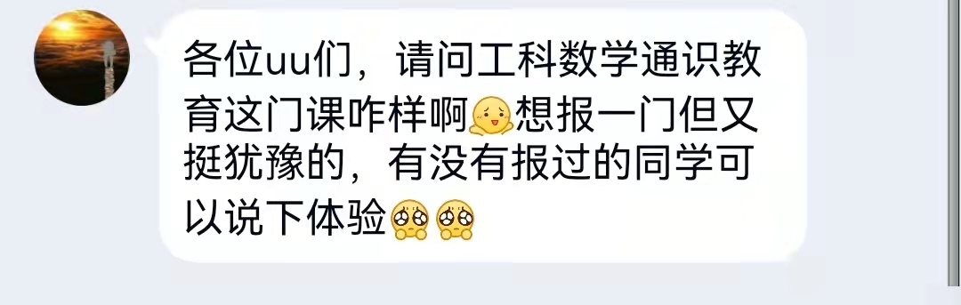


工作内容回顾
从中我们可以看出，同学们确实对选修课程的选课环节和上课环节有很多疑惑
希望能有“过来人”的信息作为参考

Slide 7
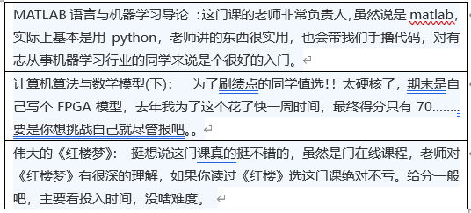
效果展示
标题文字添加
我们需要提供的就是大量这种课程信息，
以一种高度组织的形式

Slide 8
竞品分析
考虑到团队成员的能力，我们没有考虑商业化和盈利，所以主要的竞品为其它几个校园信息服务产品。

Slide 9




竞品分析
二楼
邮纸优职
邮巷
这是受众群体最广，最广为流行的一个平台，上面的信息量非常大，包含各类信息。但是也正是因为它的庞杂让它失去了目的性，成为了生人社交的方式。很多人在需要获得帮助时很少直接考虑二楼，而是通过QQ群或者熟人 等等。
。
这是我们主要对标的产品。用过的同学都知道，这个公众号的主要功能非常简单，就是帮助同学快速的查询自己的成绩和排名。没有多少装饰和辅助，但因为其纯粹而很是流行，给同学们带来了不少便利。这也是我们小程序的定位：简单、实用、易用。
和二楼有很高的相似度，都是综合性的平台。里面没有专门的分类信息。界面做的比较美观，设计的较好。

Slide 10
创新性分析

Slide 11





创新性分析
功能
形式
针对校园环境，提供课程信息分享，打通中间无用信息损耗，让优质选课信息离同学更近。
使用微信小程序作为信息平台，使用门槛低，易于上手，且利于培养用户粘性。
1
2

Slide 12
成员分工

Slide 13

成员分工
戴骥 后台开发
数据分析
史云天 前端界面设计
系统优化
研究背景分析
徐家畅 运营
推广
周彦丞 用户需求调查
运营

Slide 14
THANKS FOR YOUR WATCHING
汇报小组 加油冲冲冲

